Slide 1
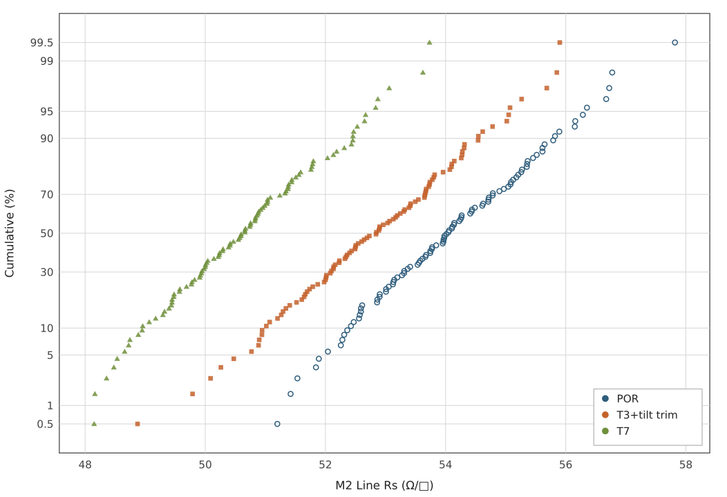
M2 Line Rs cumulative distribution
POR median 54.03
T3+tilt trim median 52.85 (-2.2%)
T7 median 50.63 (-6.3%)
자료 작성: LogicTD 선미정

Slide 2
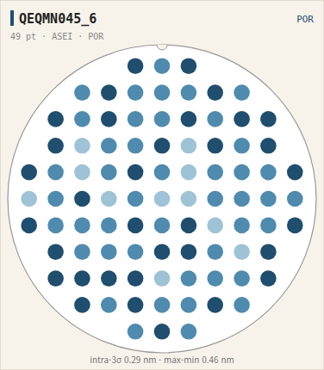
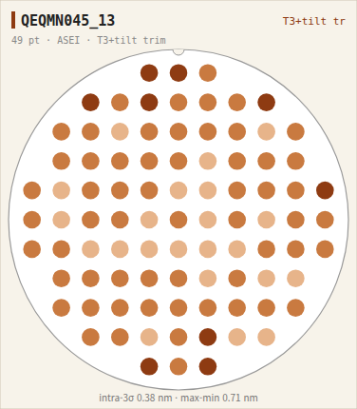
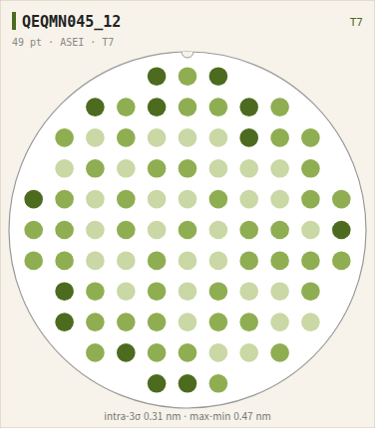
M2 ASEI CD wafer map
T3+tilt trim: ASEI 8.1 (POR 7.9), edge 편차 POR 수준
T7: ASEI 8.4 (POR 7.9), edge 편차 POR 수준
자료 작성: LogicTD 선미정

Slide 3
M2 ET fail die summary
WAFER |  | POR (QEQMN045_6) | QEQMN045_13 | QEQMN045_12
CMBSRP | Open | 0 | 1 | 0
 | Short | 1 | 1 | 1
VCHN | Open | 2 | 3 | 3
 | Short | 0 | 1 | 1
Total die |  | 49 | 49 | 49
전 split fail die POR 수준
자료 작성: LogicTD 선미정

Slide 4

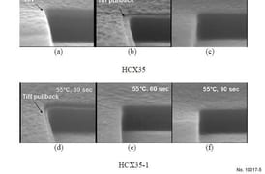
SF2 QEQMN045.65 ET results
WAFER |  | POR (QEQMN045_6) | QEQMN045_13 | QEQMN045_12
Trench etch |  | POR(-T3) | T3+tilt trim | T7
AASI |  | 22.71 | 22.84 | 23.38
ASEI |  | 7.9 | 8.1 | 8.4
AEI |  | 8.0/8.4 | 8.2/8.5 | 8.4/8.5
CMBSRP | Short | 98% | 97% | 97%
VCHN | Open | 95% | 93% | 94%
VMA |  | 94% | 89% | 92%
CMA |  | 100% | 98% | 98%
Cu DD trench/via X-SEM / TiN MHM trench etch X-SEM
●
평가목적 ; M2 trench etch recipe 변경 (T3+tilt trim, T7) 평가
결론
●
평가결과 ;
- T3+tilt trim·T7 는 POR 대비 전 항목 동등 → 후보 조건
Profile (Trench etch split, POR 대비)
- 3 lot 재현성 확인 후 적용 검토
- T3+tilt trim (QEQMN045_13): AASI/ASEI Δ+0.13/+0.12, AEI 8.2/8.5로 POR과 근접
- HMDS 처리 split 은 접촉각 80~88° 회복 여부 별도 확인
- T7 (QEQMN045_12): AASI/ASEI Δ+0.67/+0.49로 변동 최대, AEI 8.4/8.5 (POR 8.0/8.4) 소폭 상향
- HM faceting 여부 tilt SEM 확인 예정
Yield (CMBSRP / VCHN Open·Short)
- T3+tilt trim: CMBSRP 97%로 POR 동등, VCHN 93%로 POR 동등, VMA 89%(-5%p) → 전 item POR 동등
- T7: CMBSRP 97%로 POR 동등, VCHN 94%로 POR 동등 → 전 item POR 동등
자료 작성: LogicTD 선미정

Slide 5
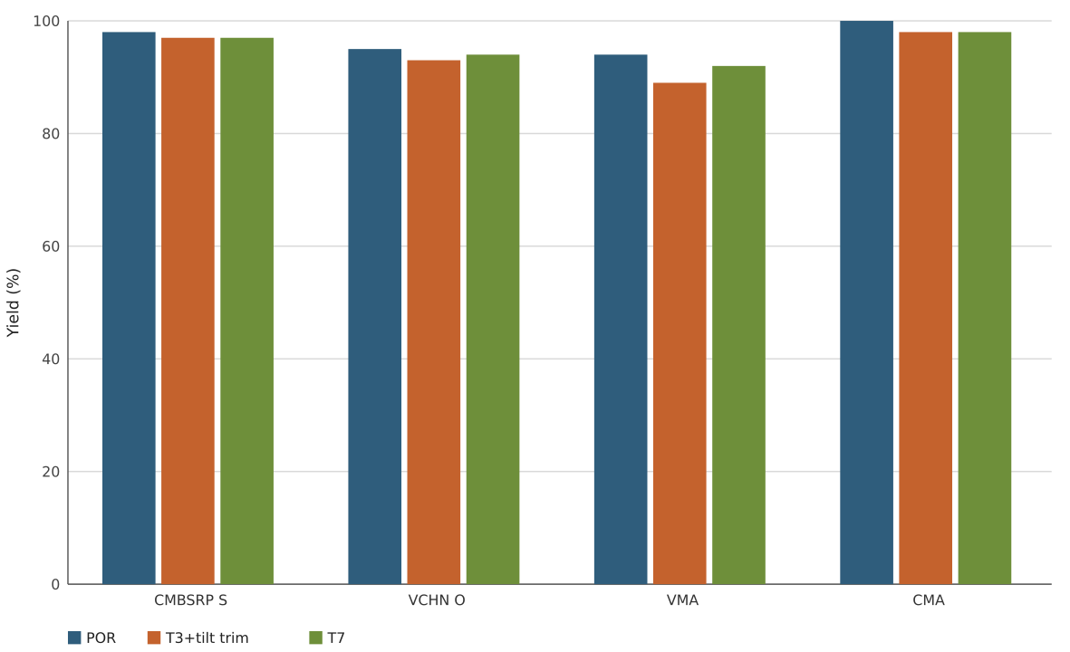
ET yield by split
●
Summary
최저: T3+tilt trim VMA 89%
POR 평균 97%
T3+tilt trim 평균 94%
T7 평균 95%
자료 작성: LogicTD 선미정

